Slide 1
ХАКАТОН «КОД БУДУЩЕГО»
Птицезор
Видеоучёт падежа и среднего привеса
в птичнике с бройлером
Номинация: сельское хозяйство
Стартап-проект, программный продукт
Финал: 13 ноября 2026 г., Речица, ДКиТ «Нефтяник»

Slide 2
Две цифры, которые до сих пор берут руками
Падёж
Живой вес
Тушку ищут обходом зала.
В журнале остаётся число.
Место на плане чаще всего не пишут.
Часть голов находят только следующим проходом.
Ловят несколько десятков голов.
Так делают раз или два в неделю.
Между взвешиваниями график пустой.
В руки чаще попадает птица, которую проще поймать.
Камера сверху может считать обе цифры. Ветеринарного врача она не заменяет и день убоя сама не назначает.
Птицезор · сельское хозяйство · «Код Будущего»
1 / 10

Slide 3
Что мастер видит утром
01
Точки падежа
Сколько их за ночь и в какой клетке плана. Пока мастер не нажмёт «падаль» или «живая», точка в журнал не пишется.
02
Две цифры по головам
Посажено по журналу и сколько видно в зонах камер. Разница – сигнал. Подписью «поголовье корпуса» видео не называем и в инвентаризацию не ставим.
03
Средний вес
Медиана по головам, которых было нормально видно, и отклонение от кривой кросса на этот день жизни.
04
Активность
Секция села или сбилась к стене относительно вчерашнего того же часа. Повод проверить воздух и воду, не диагноз.
Одна камера видит свой прямоугольник пола. Зал закрывают несколько зон. Счёт идёт в тамбуре, видео наружу не уходит.
Птицезор · сельское хозяйство · «Код Будущего»
2 / 10

Slide 4
Задачи, на которые нацелена разработка
1
Суточный падёж
2
Вес без отлова
Число и место на плане. Каждую точку мастер подтверждает.
Медиана за сутки. Цель пилота – ошибка около 7 %. До грамма не обещаем.
3
Сигнал по залу
4
Счёт на месте
Доля замерших голов выросла больше чем на 15 п.п. к тому же часу вчера.
Без постоянного интернета. Наружу – только сообщение и суточная строка.
Птицезор · сельское хозяйство · «Код Будущего»
3 / 10

Slide 5
Алгоритм падежа
1
2
3
4
Камера стоит
След птицы
Когда это падёж
Толпа
Прикручена и смотрит вниз. По залу не ездит. Сдвиг в алгоритме – это птица.
YOLO ставит рамку. Номер идёт за птицей. Камера при этом не движется.
Поза на боку и пятно холоднее соседей на 4 °C десять минут. Спящая тёплая.
Холодное пятно видно – точку ставят. Закрыли целиком – смотрят через 15 минут.
Тепловизор
Ночью зал лежит, но спит тёплым. Точку ставит холод на 4 °C ниже соседей, и так не меньше 10 минут. Тёплая голова в падёж не идёт ни днём, ни ночью.
Птицезор · сельское хозяйство · «Код Будущего»
4 / 10

Slide 6
Алгоритм оценки веса
Как получается цифра
Ориентир пилота
около 7 %
средней относительной ошибки. Так выходило в опыте с обычной камерой, возраст 5–35 суток.
Моложе 5 суток цифру не показываем.
На последней неделе сверяем обычными весами. Сдача партии идёт по ним.
1. В расчёт не берём край кадра и рамки, слипшиеся с соседом.
2. Ширина, высота и площадь переводятся в сантиметры по мерке на полу.
3. К размеру добавляется возраст партии в сутках.
4. Регрессия учится на контрольных весах этого кросса, не чужого.
5. На экран выходит медиана секции за сутки.
Птицезор · сельское хозяйство · «Код Будущего»
5 / 10

Slide 7
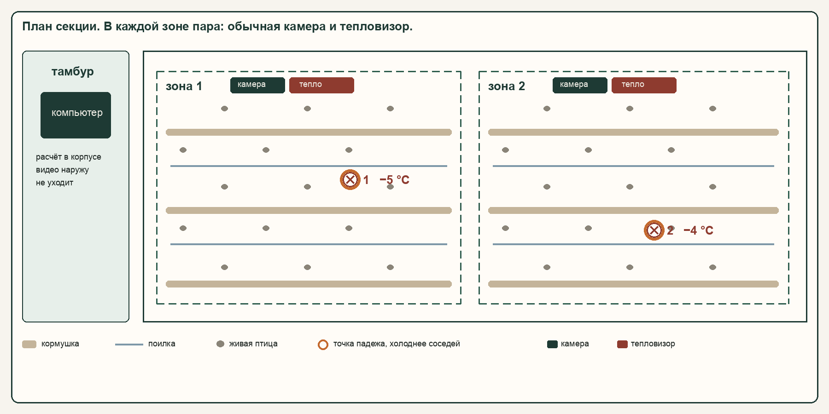
Из чего состоит комплекс
Камеры
Обычная и тепловизор, сверху, 2,5–3,5 м
Масштаб
Планка или кормушка известной длины
Детектор
YOLO, дообучение на этом зале
След
ByteTrack
Вес
Регрессия: размер рамки и сутки
Две зоны. В каждой обычная камера и тепловизор. Красным отмечена точка холоднее соседей. Рисунок условный, это не снимок корпуса.
Экран
Python, OpenCV, FastAPI
Где считается
Компьютер в тамбуре
Птицезор · сельское хозяйство · «Код Будущего»
6 / 10

Slide 8
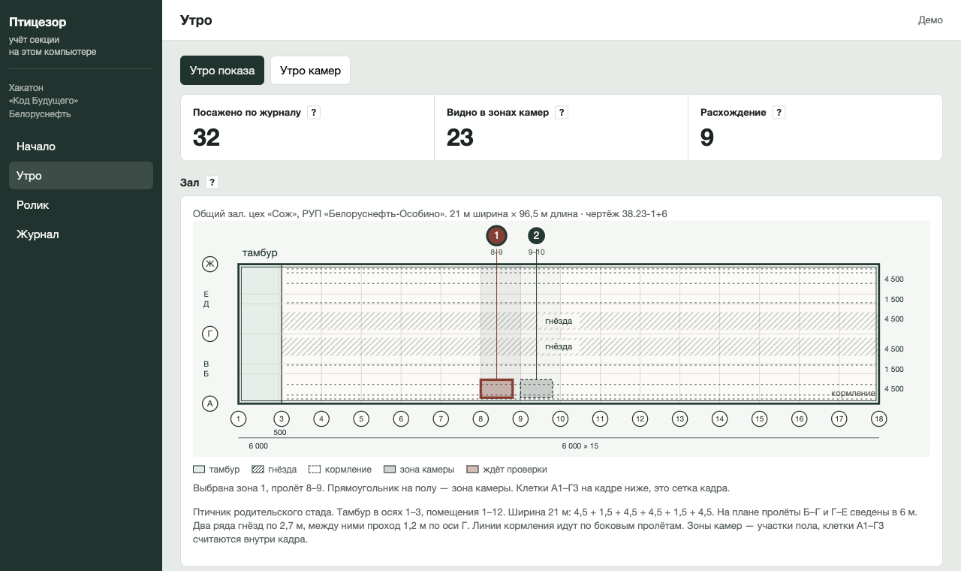
Утренний экран программы
Снимок окна. Цифры учебного ролика. «Видно в зонах камер» – не инвентаризация корпуса.
Птицезор · сельское хозяйство · «Код Будущего»
7 / 10

Slide 9
Как проверим, что от экрана есть толк
Пилот: одна секция, две пары камер, две недели рядом со старым обходом.
1
Подтверждения
2
Весы
3
Обход
Какую долю сигналов мастер отметил как падаль, а не как живую птицу.
На сколько медиана камеры разошлась с контрольным взвешиванием.
Сколько минут занимает проход по точкам и проход без плана.
Прикидка, не результат. Секция 25 000 голов. Минус 0,3–0,5 процентного пункта падежа за тур – это 75–125 голов. Цифра имеет смысл только против соседней секции, где учёт не меняли. Хозяйство под пилот на дату заявки не названо.
Птицезор · сельское хозяйство · «Код Будущего»
8 / 10

Slide 10
Что показываем 13 ноября
Будет на защите
На дату заявки этого нет
Окно уже открывается: утро, схема, демо, обход.
Ролик: рамки на птице и точки, которые ждут мастера.
Графики этого разбора и лист сводки на компьютере.
Ссылка на описание и инструкцию – в заявке и на ноутбуке.
Установки в хозяйстве.
Готового кейса. Пилот не проводился, экономии нет.
Обещания диагностировать болезнь или управлять кормом.
Отправки видео с корпуса в сеть.
Птицезор · сельское хозяйство · «Код Будущего»
9 / 10

Slide 11
Сроки
30 сентября
2026
Уже есть
До 13 ноября
13 ноября
2026
Заявка, презентация и ссылка на программу
Окно: демо, утро, схема зала, роли
Прогон показа и лист: что только на площадке
Очная защита, Речица, ДКиТ «Нефтяник»
Прототип на видео уже собран. Площадка – следующий шаг после защиты, в заявке она не обещана.
Птицезор · сельское хозяйство · «Код Будущего»
10 / 10

Slide 12
Птицезор
Спасибо за внимание
Состав команды заполняется перед отправкой
1. _______________________________________
2. _______________________________________
3. _______________________________________
4. _______________________________________
Контакт команды: телефон ____________________ почта rudenbelstad@gmail.com
Номинация «Сельское хозяйство» · финал 13 ноября 2026 г., Речица

